Slide 1
ANÁLISIS DE SISTEMAS
Control de Proyectos de Software
Metodologías de Desarrollo: Cascada vs. Scrum
Guía fundamental de gestión, roles, fases y ejecución para proyectos de ingeniería informática.
Secuencial vs. Iterativo
Roles y Ceremonias
Estructura del Proyecto

Slide 2

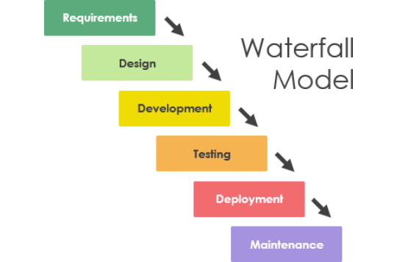
MODELO TRADICIONAL
Metodología Cascada (Waterfall)
Enfoque Secuencial
Proceso lineal rígido dividido en fases dependientes sucesivas.
Planificación Completa Inicial
Requisitos definidos exhaustivamente antes de escribir código.
Entregable Final
El software funcional se presenta al final del ciclo.

Slide 3
CICLO DE VIDA TRADICIONAL
Las 5 Fases del Modelo Cascada
1
2
3
4
5
Requisitos
Diseño
Desarrollo
Pruebas
Despliegue
Documentación formal de necesidades del sistema.
Arquitectura, base de datos y diagramas UML.
Programación y construcción de módulos.
Verificación de errores y validación global.
Instalación final y mantenimiento continuo.

Slide 4
APLICACIÓN ESTUDIANTIL
Cómo Elaborar el Proyecto en Cascada
1. Documento IEEE 830
2. Modelado UML
3. Codificación Lineal
4. Auditoría Final
Especificación completa de requerimientos del sistema.
Diagramación ER y casos de uso estructurados.
Desarrollo respetando la arquitectura preconcebida.
Pruebas integrales antes de la entrega formal.

Slide 5
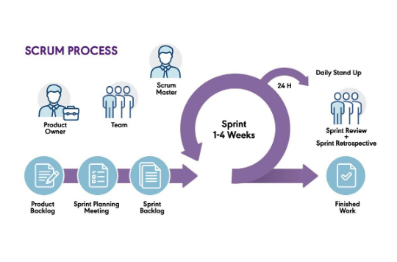
FRAMEWORK ÁGIL
Metodología Scrum (Ágil)
Desarrollo Incremental
Entregas de software funcional en ciclos breves.
Adaptabilidad Continua
Respuesta rápida a cambios en requerimientos.
Colaboración Directa
Comunicación diaria y autogestión de equipo.

Slide 6



ESTRUCTURA DE EQUIPO
Los 3 Roles Clave en Scrum
Product Owner
Scrum Master
Developers
Voz del cliente. Maximiza el valor del producto y prioriza el backlog.
Facilitador del proceso. Remueve impedimentos y guía al equipo.
Equipo multidisciplinario. Diseña, programa y prueba los incrementos.

Slide 7
EVENTOS Y TIEMPOS
El Sprint y sus 4 Ceremonias
INICIO DE SPRINT
DIARIO (15 MIN)
FIN DE SPRINT
MEJORA
Sprint Planning
Daily Standup
Sprint Review
Retrospective
Definición del objetivo y selección de tareas para el ciclo.
Sincronización de avances y detección de bloqueos.
Demostración del software terminado ante el Product Owner.
Análisis interno de procesos y plan de mejora continua.

Slide 8
HERRAMIENTAS DE SEGUIMIENTO
Los 3 Artefactos de Scrum
Product Backlog
Sprint Backlog
Incremento
Lista priorizada de todos los requerimientos y funcionalidades del proyecto.
Conjunto de historias de usuario seleccionadas para el Sprint actual.
Resultado de software funcional y probado al concluir cada Sprint.

Slide 9
ANÁLISIS COMPARATIVO
Cascada vs. Scrum: Diferencias Clave
Criterio | Metodología Cascada | Metodología Scrum
Enfoque Principal | Planificación y secuencia lineal | Flexibilidad e iteración rápida
Requerimientos | Fijos desde el inicio del proyecto | Dinámicos y evolutivos por Sprint
Entrega de Software | Al final de todo el proyecto | Incrementos funcionales cada 2-4 semanas
Gestión del Riesgo | Alto riesgo en etapas de prueba | Mitigación continua mediante entregas

Slide 10
TOMA DE DECISIONES
¿Cuál Metodología Elegir para el Proyecto?
Elegir Cascada Si:
Elegir Scrum Si:
Requisitos claros e inmutables.
Requisitos variables o inciertos.
Documentación formal obligatoria.
Necesidad de entregas parciales.
Proyectos pequeños con alcance fijo.
Equipos altamente colaborativos.

Slide 11
HOJA DE RUTA
Estructura de Ejecución del Proyecto
PASO 1
Definición del Alcance
Selección de metodología (Cascada o Scrum) según el problema.
PASO 2
Planificación de Artefactos
Creación de Product Backlog (Scrum) o Especificación IEEE 830 (Cascada).
PASO 3
Ejecución y Control
Ciclos de Sprint con reuniones (Scrum) o fases secuenciales (Cascada).
PASO 4
Evaluación y Entrega
Presentación del software funcional y documentación técnica.

Slide 12

¡Éxito en su Proyecto de Software!
La elección metodológica correcta es el primer paso para el control y éxito de su desarrollo.

Slide 13


Image Sources
https://www.visual-paradigm.com/servlet/editor-content/guide/software-development-process/what-is-a-software-process-model/sites/7/2019/12/waterfall-model.png
Source: www.visual-paradigm.com
https://www.pm-partners.com.au/wp-content/uploads/2021/06/blog-scrum-process-opt.jpg
Source: www.pm-partners.com.au

